Slide 1
Профтех: успішні підприємці
Обласний конкурс учнівських проєктів.
Успішні у професії.
Виконала:
Раїса Якобчук,
здобувачка освіти групи №3 «Вишивальник»
Вищого художнього професійного училища №19 смт. Гриців
2023

Slide 2
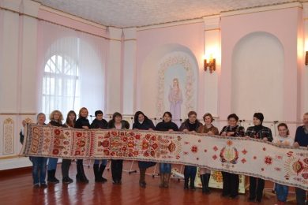
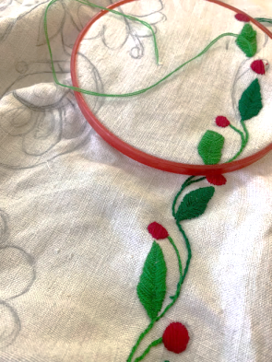
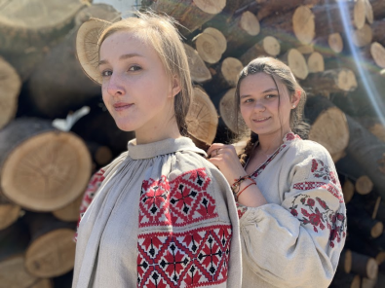
Вишивка – це символ, який зберігає коріння, ідентичність і розуміння себе. Це наша історія: міфологія, релігія, давнє мистецтво наших предків, душа нашого народу. Та більше того, у вишивці зашифровано наш генетичний код.
Поділля, прегарний край, оспіваний Лесею Українкою…
Такими ж мальовничими, як і природа, є тутешні вишиванки.
Навчальний заклад, який з 1975 року навчає мистецтву створення цих неймовірних узорів – Вище художнє професійне училище №19 смт. Гриців

Slide 3
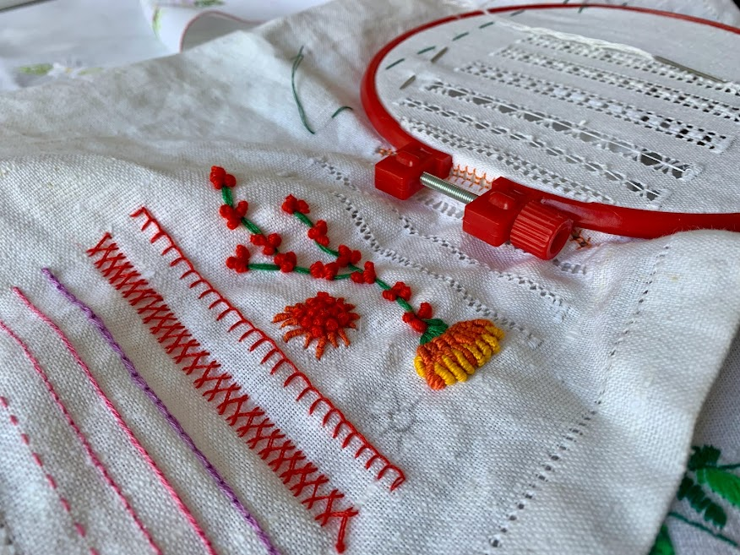
Вона завжди модна, стильна та неповторна. Вона дарує своєму власнику відчуття самоідентичності та унікальності. Вона приносить щастя та захищає від усього недоброго. Вона – файна українська вишиванка!
За час існування професій в нашому училищі, пов’язаних з вмінням створювати вишивку, випустились не одна тисяча вишивальників. Багато з них вміють гарно вишивати, а от відкрити власну справу - наважуються одиниці
Я - Рая Якобчук, здобувачка освіти групи №3 «Вишивальник». Вступила у Вище художнє професійне училище №19 смт. Гриців у 2022 році, знаючи історію успіху панянки з Тернопільської області. Це - Юлія Шевчук, яка навчалася майстерності різних технік вишивки у нашому закладі майже 20 років тому і здобула спеціальність «Декоративно-прикладне мистецтво».
Уже в період навчання дівчина мріяла про власний бізнес – дарувати щастя людям неймовірними вишитими виробами.
Історія так мене надихає, що вирішила розповісти її і вам - історія випускниці закладу, яка досягла успіху в своїй професії.
Рая Якобчук

Slide 4
Салон вишиванок, створений з любов’ю і повагою до народного одягу.
Так, саме з шаленою повагою до цього сокровенного оберегу нації.
Магазини «Файна Вишиванка» працюють з 2017 року, але бажання та ідеї виникли значно раніше.
- Цю мрію я плекала ще з 2003 року, коли обрала це ремесло своєю професією, - згадує Юлія ЧЕРВАТЮК, власниця магазинів «Файна вишиванка».
- Ніби не так давно, але тоді все було по-іншому. Вишиванка вважалася «не дуже модною», якщо можна взагалі так висловлюватися

Slide 5
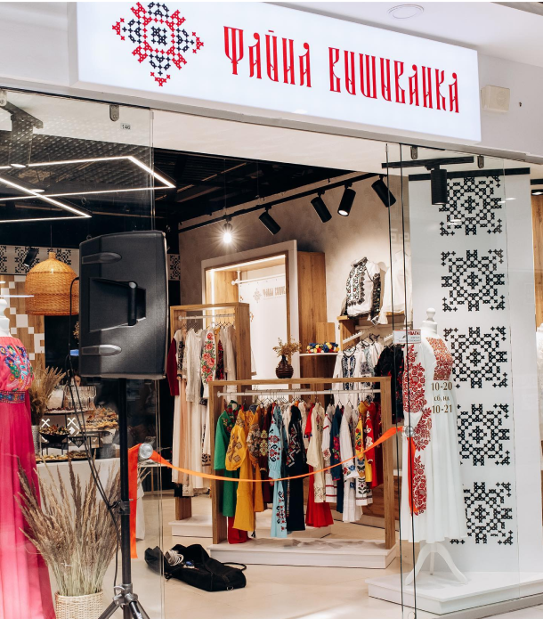
На сьогоднішній день різноманіття вишитого одягу вражає.
В крамницях Юлії є традиційні, класичні, названі залежно від того де вони вишиваються. Наприклад, борщівська, полтавська, гуцульська і багато інших. А за останні роки з’явилося ще таке поняття як «сучасна вишиванка», оскільки ця діяльність стрімко розвивається. В розробці використовують різні стилі та поєднують їх між собою. Отож, сучасна вишиванка може бути будь-якою, бо для кожної людини вона своя.
Команда «Файна вишиванка» працює, щоб кожен клієнт та кожна клієнтка завжди могли знайти і отримати саме ту вишиванку, яку обрали для себе або для своїх близьких.

Slide 6
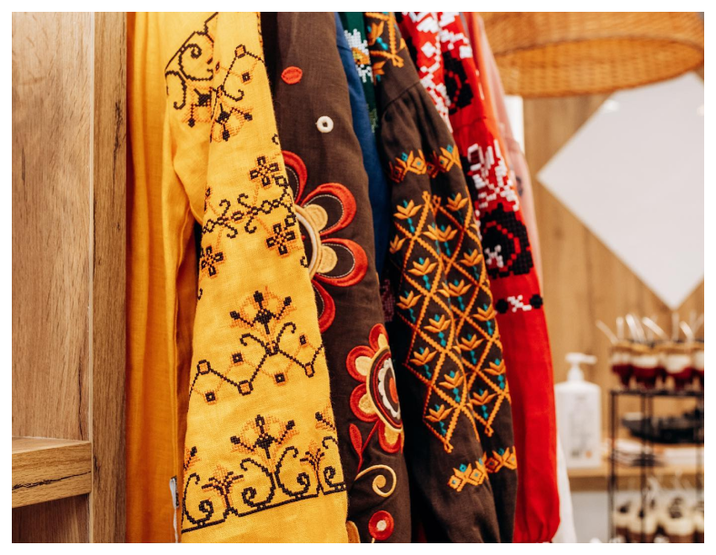
Хіба може бути не модним народний костюм для свого народу, який в кожному регіоні України має свою давню і унікальну історію?
Модним чи не модним він може бути за межами України. Але в нашій країні, ми завжди повинні шанувати прадавні символи, без яких не матимемо ідентичності. Різноманіття орнаментів передаються з покоління в покоління, вони повторюються, змінюються, об’єднуються, але в їх основі все ж залишаються базові малюнки. Оскільки традиційна композиція вишивки актуальна вже багато віків.

Slide 7
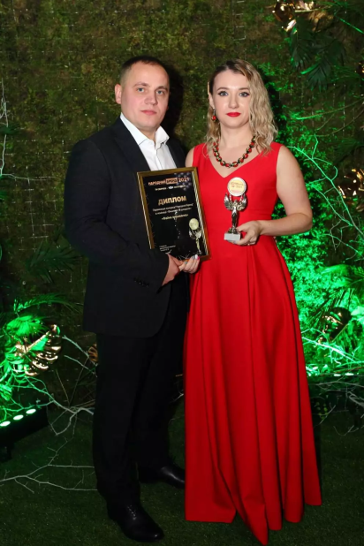
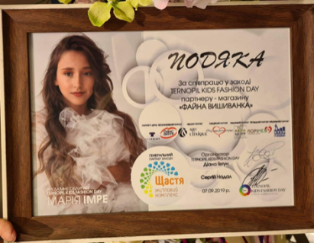
«Файна вишиванка» – лідер, якому довіряють найбільше тернополян. Салон став переможцем «Народного бренду-2021»
Відзнака, яку отримав колектив салону, - це не просто нагорода, це найвищий прояв довіри та визнання серед тернополян.
Команда салону «Файна вишиванка» у Тернополі працює так, щоб Ви завжди могли знайти і отримати саме ту вишиванку, яку обрали для себе або ж для своїх близьких. Тут задовольняють смаки найвибагливіших та підберуть ті прадавні орнаменти, які символізуватимуть цінності, які Ви сповідуєте. Кожен виріб особливий. Тож недаремно салон «Файна вишиванка» тернополяни визнали найкращим у номінації «Вишивка та рукоділля» в конкурсі «Народний бренд-2021».
Магазин «Файна вишиванка» не вперше отримує нагороди. Команда є переможцями конкурсів та партнерами різних крутих заходів, за що отримують подяки і ще більше визнання.

Slide 8
Головна мета роботи «Файна вишиванка» – це задоволені та щасливі гості салонів.
За допомогою інтернет-магазину розширюється доступ до асортименту для будь-якої людини в Україні та за її межами
Інтернет сторінки «Файна вишиванка»
#faina_vishivanka_ Instagram
https://faina-vishivanka.com/category/other/?sub_category=ruchna-robota
https://www.youtube.com/channel/UCiTzuWoXP31yBHhY7bsnUTQ
fainavyshivanka@gmail.com

Slide 9
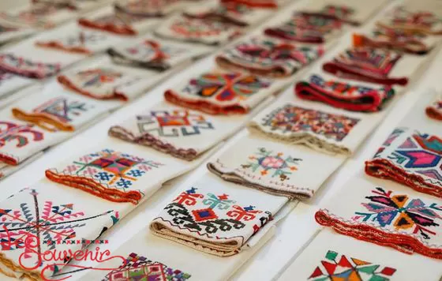
Моя мрія – жити в квітучій, процвітаючій, заможній Україні. А хто як не ми це зробимо?
Україна стрімко входить в моду, на разі про мою країну, іі культуру, традиції дізналися навіть ті, хто ніколи не знав про її існування і де є така на карті.
Про український хендмейд, одяг, а особливо про вишитий, починають активно говорити по всьому світу.
Робити українське модно і престижно!
А що може бути краще? Коли ти на своїй землі у своєму домі для своїх людей робиш власну справу.
Це дає опору і крила, коли створюєш якісний продукт, що подобається людям, коли це приносить тобі радість та заробіток.
Майстром виробничого навчання Юлії Шевчук була Зінченко Галина Василівна, членкиня Спілки народних майстрів України. І мене навчає ця досвідчена майстриня. Сподіваюся, я всього навчуся якнайкраще і після закінчення Вищого художнього професійногог училища №19 смт. Гриців відкрию власну справу з створення ексклюзивних вишитих виробів, зберігаючи та примножуючи національні традиції непереможного народу

